Slide 1
TEST DE
L´EMPRENEDOR/A

Slide 2

“Soc emprenedor??”
Test per avaluar l’esperit emprenedor de cadascun de vosaltres
Sols heu d’anotar, per a cada pregunta, el número de la resposta que creieu més escaient ....
Font: Manual para la creación de empresas de trabajo asociado - IPFC

Slide 3

Per què vols dur a terme un projecte?
(selecciona tres respostes)
1.Conec un producte/servei que puc fabricar/vendre amb èxit i posant en pràctica les meves idees.
2. És el que sempre he vist en el meu entorn familiar.
3. Per estar al capdavant d'una organització i dirigir un grup.
4.Per afany d’independència econòmica.
5.Per aconseguir un patrimoni personal.

Slide 4

Per què vols dur a terme un projecte?
(selecciona tres respostes)
7.Crec que es pot guanyar més diner que estant a sou
6.M'agrada l'aspecte creatiu de l’activitat.
8.No m'agrada treballar per a un altre
9.No tinc altra manera de trobar feina
10.Vull intentar una nova activitat

Slide 5

Què has fet anteriorment??
11.He treballat en el sector públic.
12.He treballat en el sector privat.
13. No he treballat mai.

Slide 6
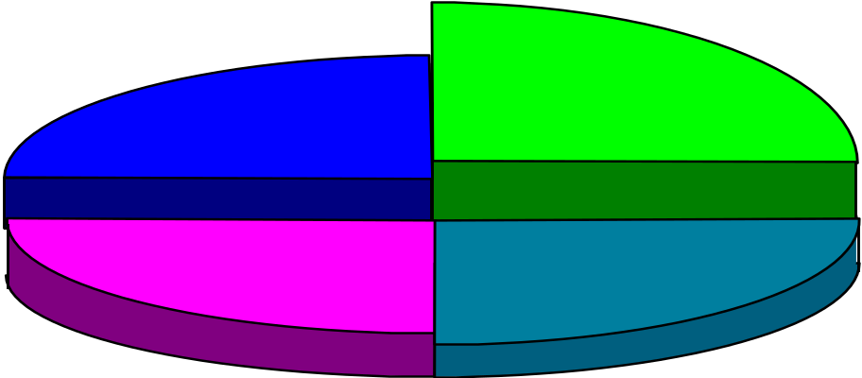
El negoci on treballaves, era de propietat (al menys en part)?
14. Sí
15. No

Slide 7
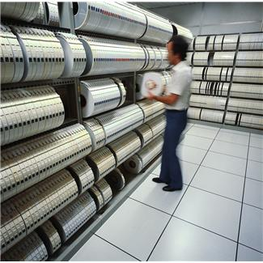
Quin lloc ocupaves?
16.Càrrec Directiu.
17.Comandament intermedi.
18. Operari.

Slide 8
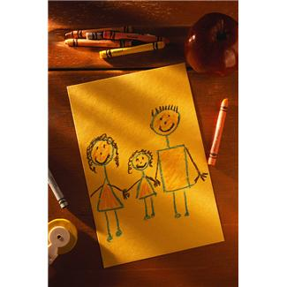
El teu entorn familiar, aprova la idea de dur a terme un projecte?
19. Sí
20. No

Slide 9

Has rebut formació prèvia sobre com gestionar un projecte?
21.No, però ja tinc experiència.
22.He rebut formació teòrica i no tinc experiència.
23.He rebut formació teòrica i tinc experiència.
24. No tinc experiència ni formació, però crec que la pròpia activitat ja m'ensenyarà.

Slide 10

Dur a terme un projecte obliga a prendre moltes decisions sobre la marxa, això
25. Em preocupa.
26. No em preocupa.

Slide 11

Estàs acostumat a suportar responsabilitats?
27. M'agrada encarregar-me personalment de les coses
28. Em responsabilitzo si cal, però prefereixo que un altre sigui el responsable

Slide 12

Has dirigit mai persones, encara que sigui en activitats no empresarials?
29. Sí
30. No

Slide 13

Quantes persones?
31. De 1 a 10
32. De 11 a 30
33. Més de 30

Slide 14

L'organització al projecte
34.M'agrada tenir un pla i seguir-lo per sobre de tot
35. El pla és necessari, però cal ser flexible
36.El principal és actuar, l'ordre és secundari

Slide 15

El promotor, ha de ser constant ?
37.Sí, els assumptes cal seguir-los fins al final
38.Generalment acabo el que començo, si no és que es complica
39.Quan arriba el moment, és millor delegar en d'altres

Slide 16

Has estalviat prou per iniciar el negoci?
40. Sí
41.No, però ho aconseguiré fàcilment
42.No, però hi han moltes ajudes que puc sol·licitar
43. Realment no sé quant pot costar

Slide 17

T'agrada el treball en equip?
44. És gratificant i creatiu
45.Molesta la presa de decisions

Slide 18

La gent pot confiar en el que dius?
46.Poden. No dic coses que no pensi.
47.Actuo en funció de les circumstàncies, sobretot si l'altre no és capaç de trobar la diferència

Slide 19

T'importa viatjar?
48. Sí
49. No

Slide 20

Coneixes bé algun idioma estranger?
50. Sí
51. No

Slide 21

Què en penses dels socis?
52.Pot ser convenient associar-se amb d’altres
53.Els socis només donen problemes

Slide 22

Estar al dia de les novetats del mercat
54. És convenient
55. És imprescindible
56. Conec bé el sector i em pot ensenyar ben poc

Slide 23

Creus oportú consultar amb algú el teu projecte.
57. No, perquè poden copiar-me la idea
58. Sí, perquè qualsevol pot donar-me una idea
59.Sí, perquè puc estar equivocat i el projecte no ser tan bo

Slide 24

L'obtenció de beneficis
60. És un objectiu prioritari
61.Evidentment vull guanyar diners, però tampoc m’hi obsessiono
62.Em conformo amb el suficient per viure

Slide 25

Tens bona salut?
63. Sí
64. No

Slide 26
LA SOLUCIÓ.....
Resposta Punts
1 4
2 1
3 2
4 3
5 3
6 2
7 3
8 3
9 0
10 1
11 1
12 3
13 0
14 5
15 0
16 5
Resposta Punts
17 3
18 1
19 2
20 0
21 3
22 2
23 5
24 0
25 0
26 2
27 3
28 0
29 3
30 0
31 1
32 2

Slide 27
LA SOLUCIÓ
Resposta Punts
49 3
50 3
51 0
52 2
53 0
54 2
55 3
56 0
57 0
58 2
59 4
60 4
61 2
62 1
63 3
64 0
Resposta Punts
33 5
34 2
35 4
36 1
37 2
38 0
39 1
40 5
41 2
42 2
43 0
44 2
45 2
46 3
47 1
48 0

Slide 28
Quin tipus d’emprenedor ets?
Esperit emprenedor alt
Valors entre 70 i 102
Esperit emprenedor mitjà
Valors entre 25 i 69
Esperit emprenedor baix
Valors entre 0 i 30

Slide 29
CONCLUSIONS FINALS
Tenir una puntuació alta implica que hi ha més possibilitat que el promotor obtingui millors resultats que una altra que obtingui un valor baix, però no vol dir que el promotor que tingui una puntuació més alta tingui més èxit que un que tregui una puntuació més baixa. No hi ha un model d’emprenedor.

